Slide 1
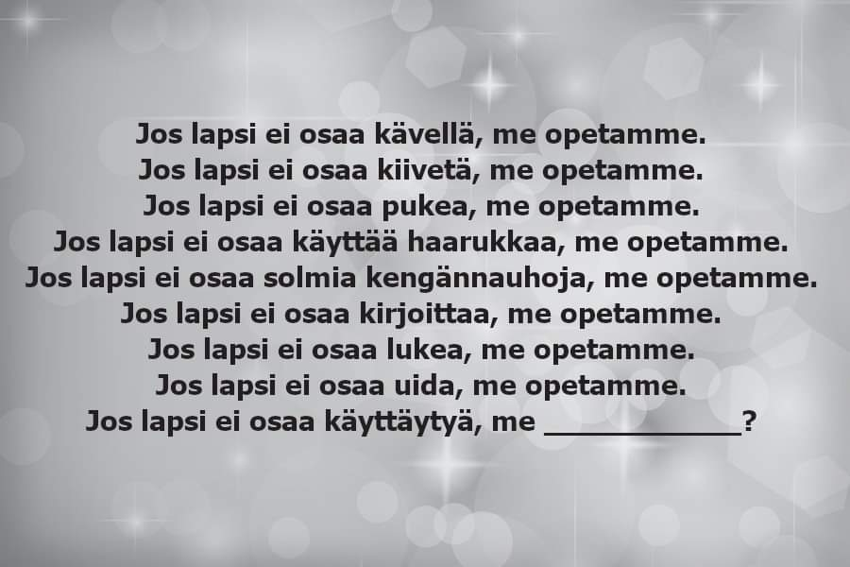
Ajattelemisen aihetta…

